Slide 1
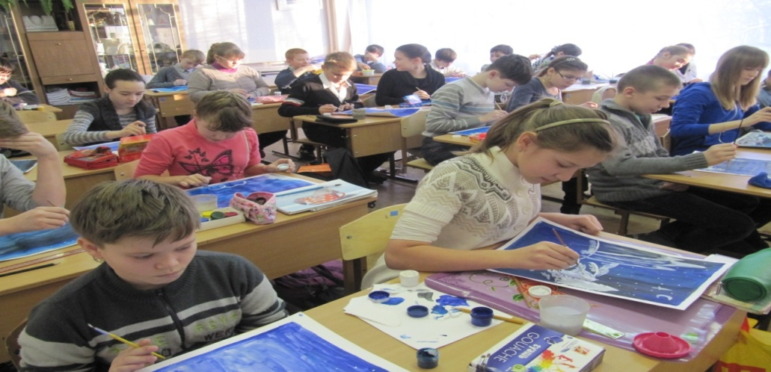
Семинар методического объединения учителей изобразительного искусства и черчения по теме : «Нестандартные формы уроков изобразительного искусства» Дзержинск 27.02.2014

Slide 2
Нестандартные урок
Это импровизированное учебное занятие , имеющее нетрадиционную (неустановленную) структуру.

Slide 3
Типы нестандартных уроков
Урок в форме соревнования и игр : конкурс, турнир, эстафета, дуэль, КВН деловая игра, ролевая игра, кроссворд, викторина и т.п.
Уроки, основанные на формах, жанрах и методах работы, известных в общественной практике : исследование , изобретательство, анализ первоисточников , комментарии , мозговая атака , интервью , репортаж , рецензия

Slide 4
Типы нестандартных уроков
Уроки ,основанные на нетрадиционной организации учебного материала : урок мудрости, откровение, урок-блок,
урок-«дублер»начинает действовать»
Уроки , напоминающие публичные формы общения: пресс-конференция, аукцион, бенефис, митинг, дискуссия, панорама, телепередача, телемост, диалог, «живая газета»,устный журнал

Slide 5
Типы нестандартных уроков
Уроки , опирающиеся на фантазию:
урок-сказка ,урок-сюрприз ,урок-подарок
Уроки основанные на имитации деятельности учреждений и организаций :суд , следствие, трибунал, цирк, ученый Совет , патентное бюро

Slide 6
Типы нестандартных уроков
Перенесенные в рамках урока традиционные формы внеклассной работы : КВН, «следствие ведут знатоки»,утренник, спектакль, концерт, инсценировка художественного произведения, диспут, «посиделки» , «клуб знатоков», виртуальная экскурсия
Интегрированные уроки
Трансформация традиционных способов организации урока:парный-опрос,урок-зачет,урок-консультация,экспресс-опрос,телеурок

Slide 7
Рекомендации по проведению нестандартных уроков
Нестандартные уроки следует использовать как итоговые при обобщении и закреплении знаний , умений и навыков учащихся
Частое обращение к подобным урокам нецелесообразно, так как это может привести к потере устойчивого интереса к учебе
Нестандартному уроку должна предшествовать тщательная подготовка

Slide 8
Рекомендации по проведению нестандартных уроков
При выборе форм преподавателю необходимо учитывать особенности своего характера и темперамента , уровень подготовленности и специфические особенности класса в целом и отдельных учащихся
При подготовке уроков руководствоваться принципом
«с детьми и для детей»

Slide 9
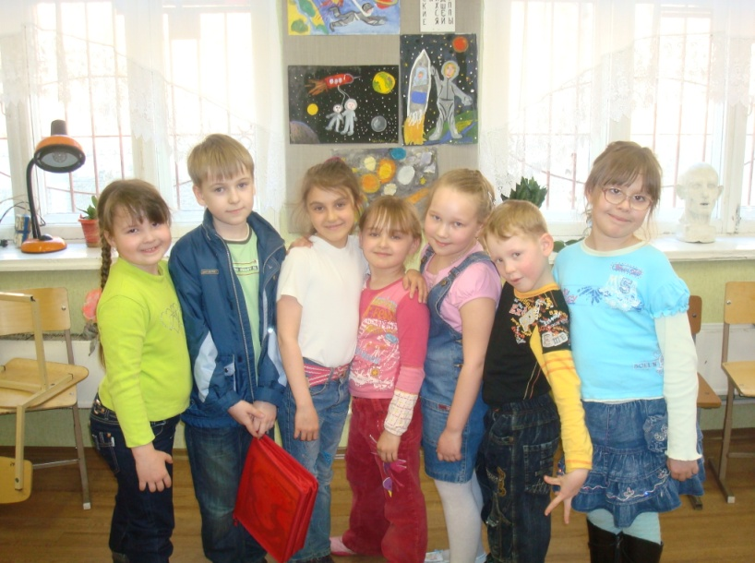
Заключение
Нестандартный урок-это интересная , необычная форма представления материала на занятии . Она признана наряду с целями и задачами стандартных уроков , развивать у учащихся интерес к самообучению , творчеству , умение систематизировать материал , оригинально мыслить и самовыражаться.

